Slide 1
17 课 (2) 租房子 Renting an apartment
10.02.

Slide 2
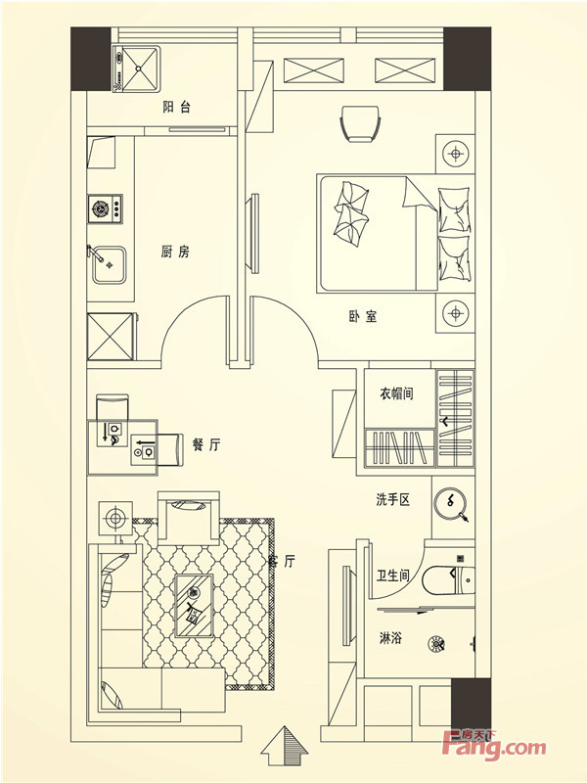
一房一厅 (yì fáng yì tīng)

Slide 3
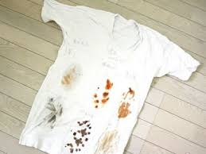
干净 (gānjìng)
Notes:
你的公寓乾淨嗎 ?

Slide 4
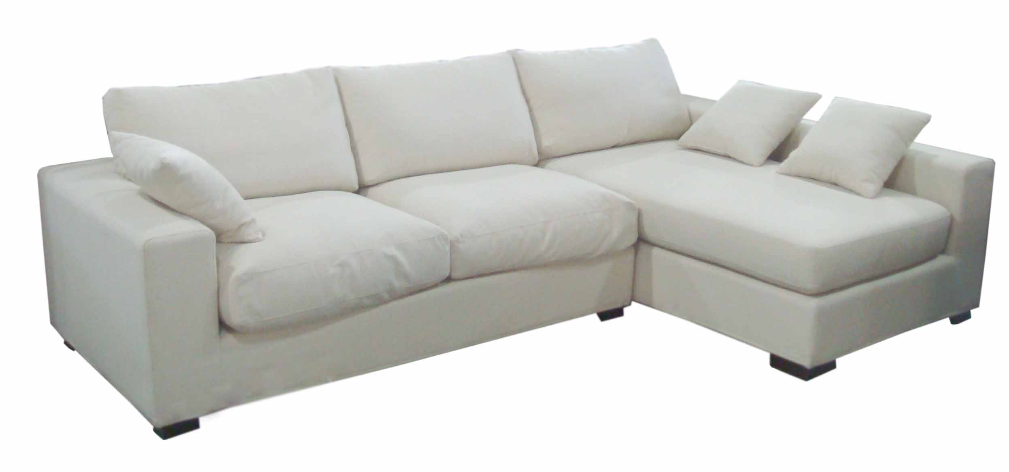
沙发 (shāfā)
Notes:
一張沙發 一套沙發

Slide 5
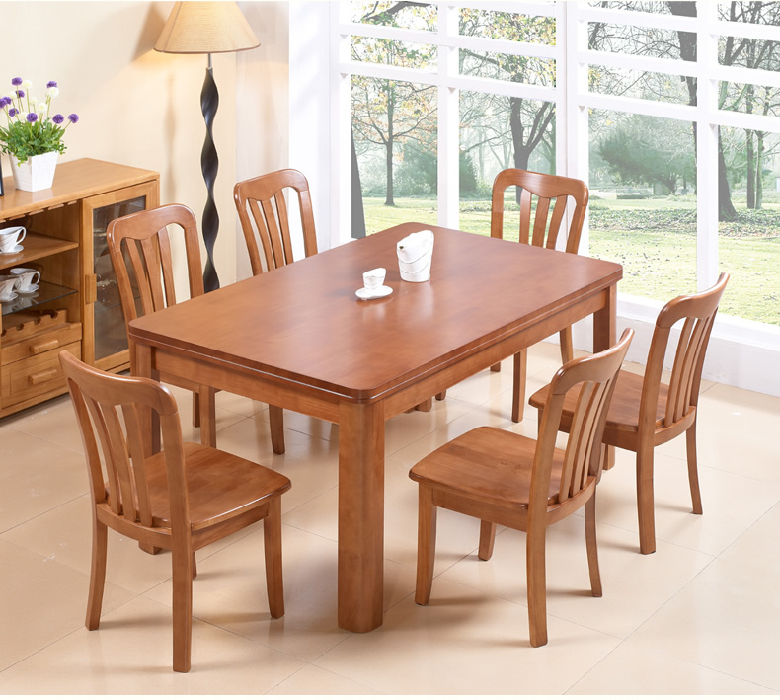
饭桌 (fànzhuō)
Notes:
一張飯桌

Slide 6
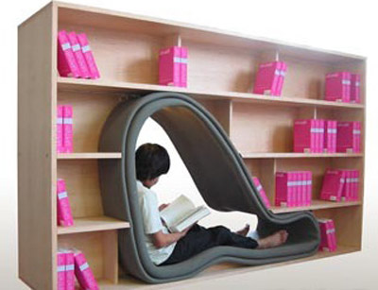
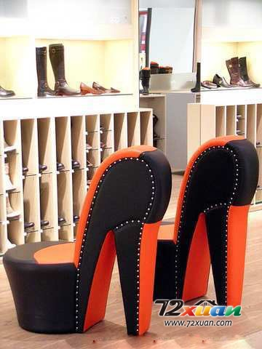
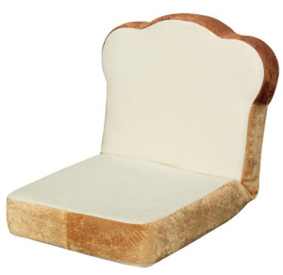
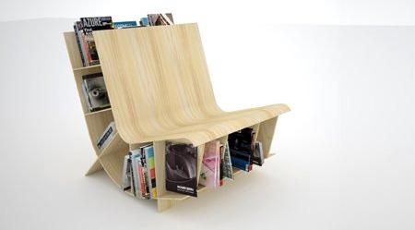
椅子 (yǐzi)
Notes:
你的宿舍有幾張椅子?

Slide 7
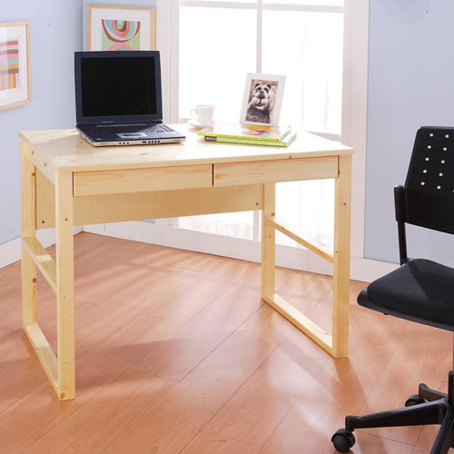
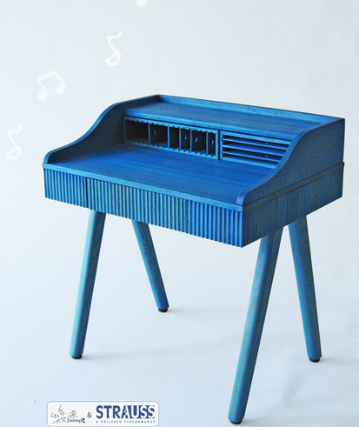
书桌 (shūzhuō)
Notes:
一張書桌 你的書桌放得下十本書嗎 ?

Slide 8
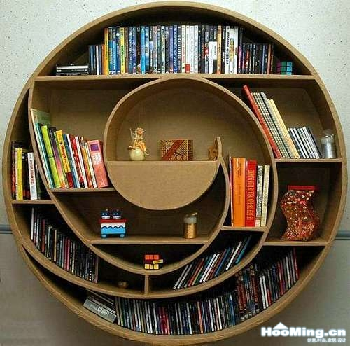
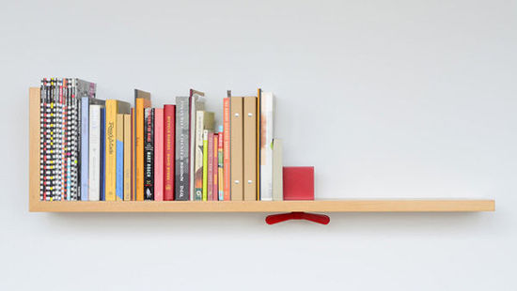
书架 (shūjià)
Notes:
你的房間有書架嗎 ? 一個書架

Slide 9
那里 (nàlǐ)
Notes:
這裡

Slide 10
安静 (ānjìng)
Notes:
你的宿舍安靜嗎 ?

Slide 11
房租 (fángzū)
Notes:
一個月房租多少錢 ? 你每個月甚麼時候付房租 ?
布爾諾的房租便宜 還是布拉格的房租便宜 ?

Slide 12
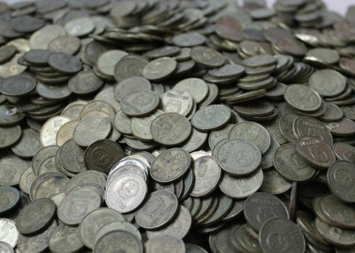
元 (yuán)
Notes:
圓 塊

Slide 13
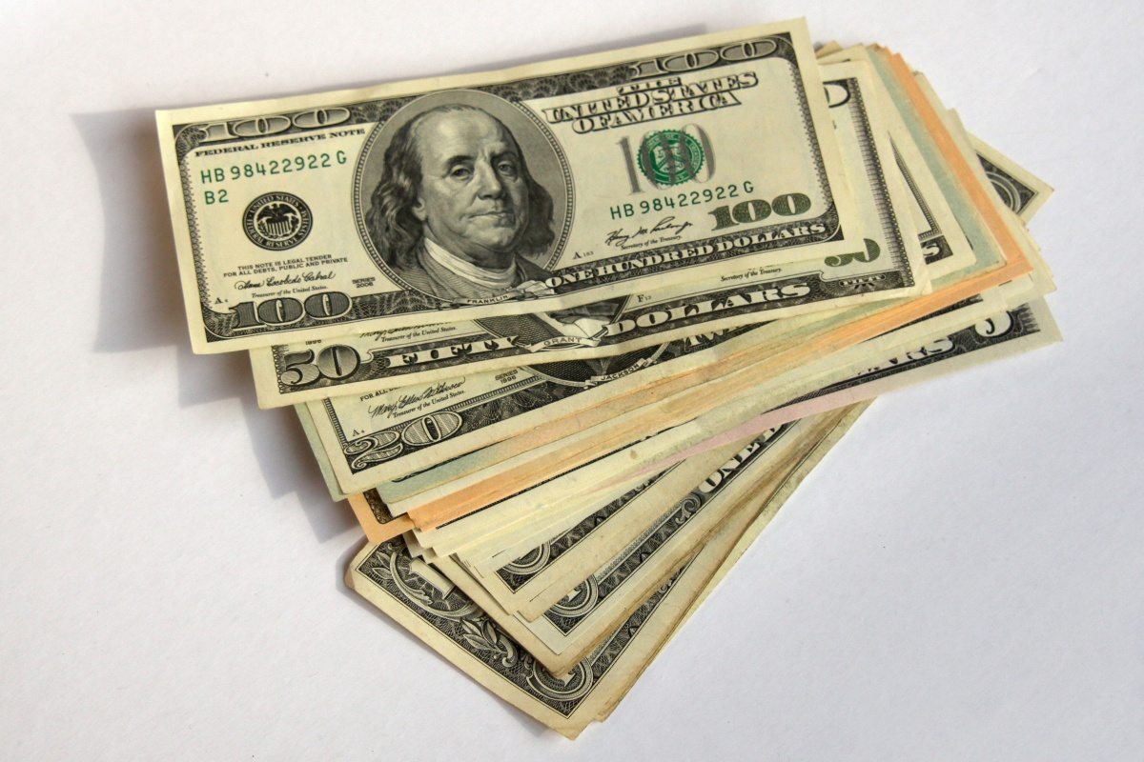
美元 (Měiyuán)
Notes:
http://www.oanda.com/currency/converter/ 美金
一美元可以換多少歐元呢 ?

Slide 14
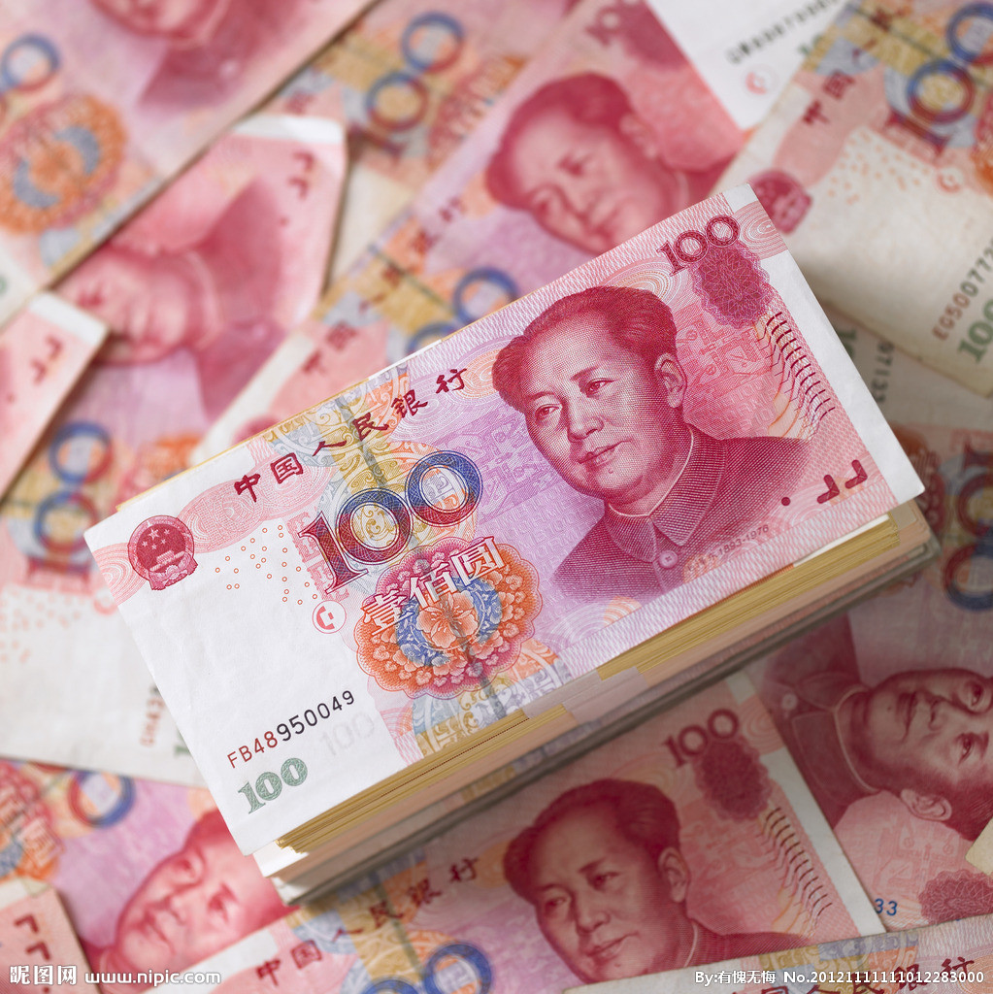
人民币 (Rénmínbì)
Notes:
RMB

Slide 15
差不多 (chābùduō)
我和妹妹差不多高。
「回头见」和「等会儿见」的意思差不多。
Notes:
Adv adj
這家店50元 那家店55元 這兩家店的租金怎麼樣 ?

Slide 16
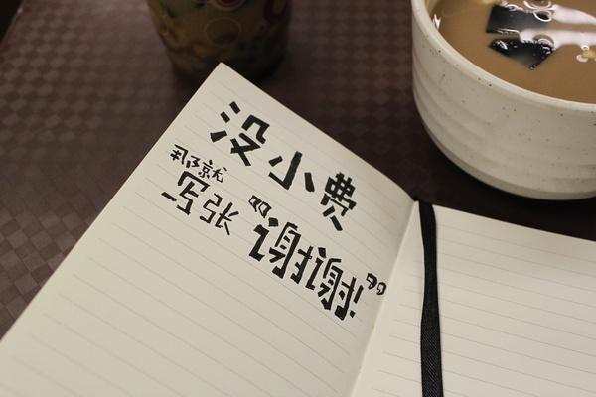
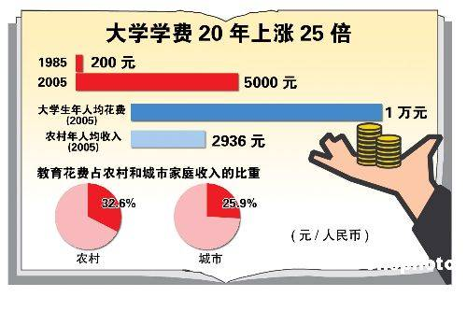
费 (fèi)
Notes:
費用多少 ? 水電費 ? 學校的學費貴嗎 ? 免費 http://news.xinhuanet.com/edu/2006-07/13/content_4840162.htm
付水電費 ?

Slide 17
押金 (yājīn)
Notes:
住宿舍得付押金嗎 ? 你付多少錢押金 ?

Slide 18
当 (dāng)
Notes:
王朋中文很好，他可以當李友的 _____。

Slide 19
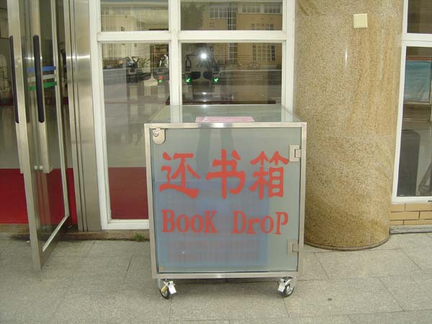
还 (huán)
Notes:
我剛剛把作業還給你們 還+人/地方

Slide 20
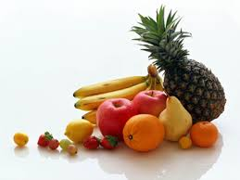
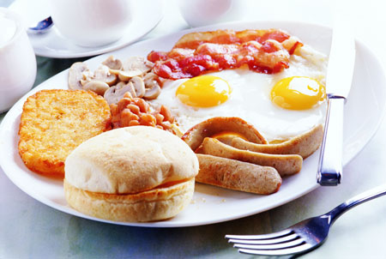
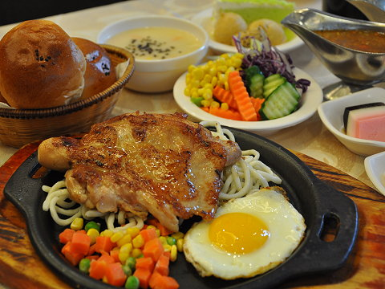
另外 (lìngwài)
Notes:
另 & 別 / 除了 ... 以外，另外還賣甚麼 ?

Slide 21
准 (zhǔn)
Notes:
不准

Slide 22
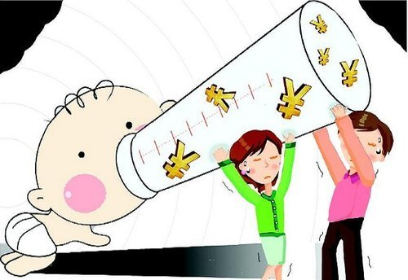
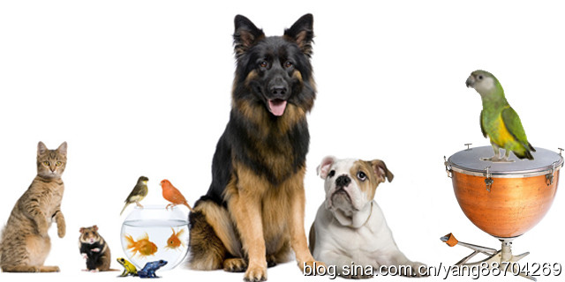
养 (yǎng)
Notes:
養孩子累嗎 ? 養寵物類還是養孩子累 ? 捷克人喜歡養孩子嗎 ?

Slide 23
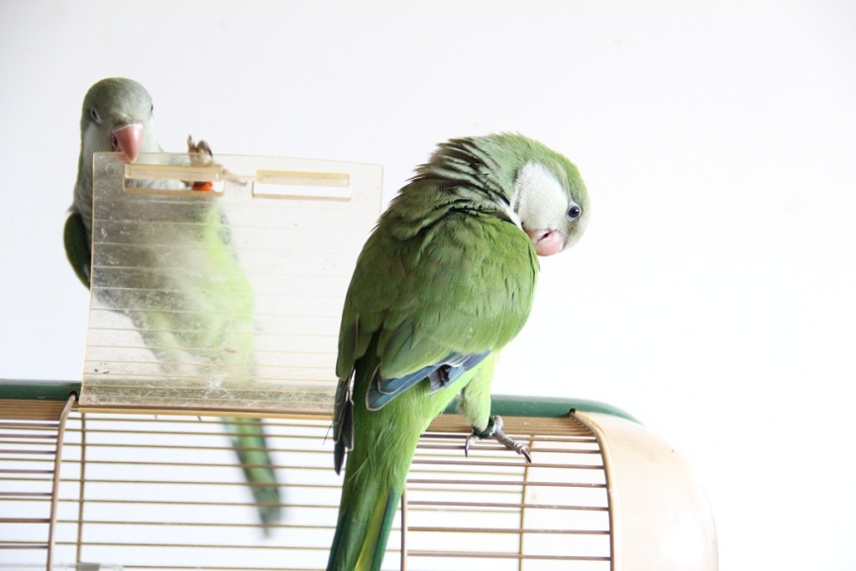
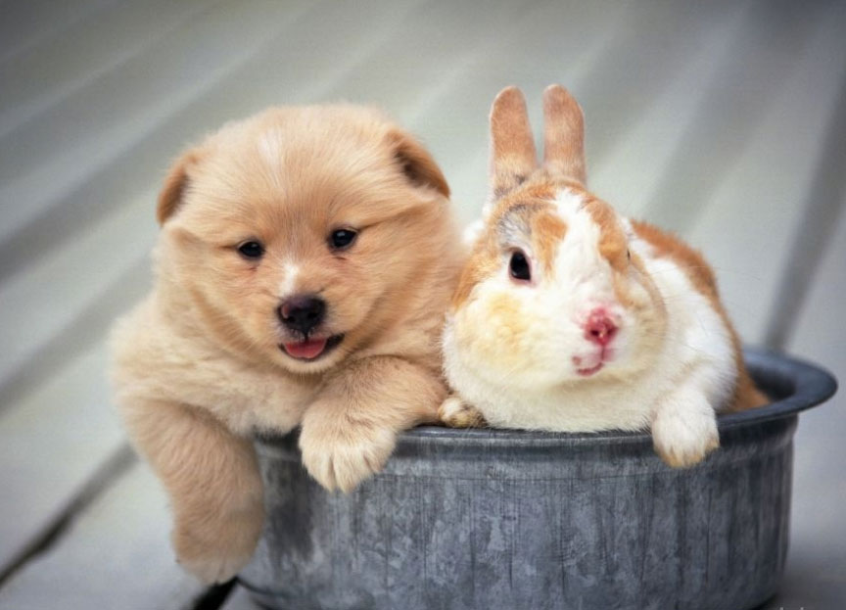
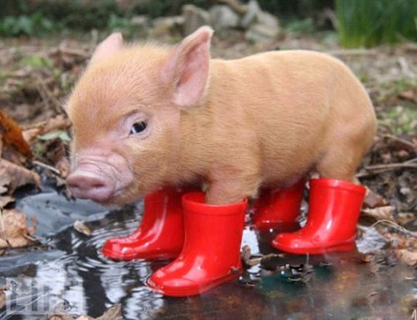
宠物 (chǒngwù)
Notes:
你家養寵物嗎 ? 你養了甚麼寵物 ?

Slide 24
当
厨房
分钟
沙发
宠物
套
干净
卫生间
饭桌
房租
押金
养
家具
附近
卧室
吵
准
公寓
费
椅子
人民币
书桌
另外
安静
报纸
美元
还
广告
差不多
书架
客厅

Slide 25
Question Pronouns with 都/也
我好饿，————都吃得下。
他生病了，————也不想去。
我明天有空儿，—————见面都行。
他昨天才搬到布尔诺来，————也不认识。
衣服店的东西好贵，————也没买。
什么
哪儿
谁
几点

Slide 26
Question Pronouns with 都/也
他很喜欢看电影。
我不喜欢吃中国菜。
她会说全部(quánbù, all)的语言。
他认识全部的学生。
今天下雨，我不想出门。
大家觉得学中文很有意思。
大家觉得捷克啤酒很好喝。

Slide 27
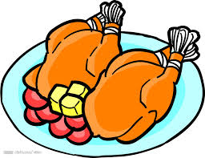
Question Pronouns with 都/也

Slide 28
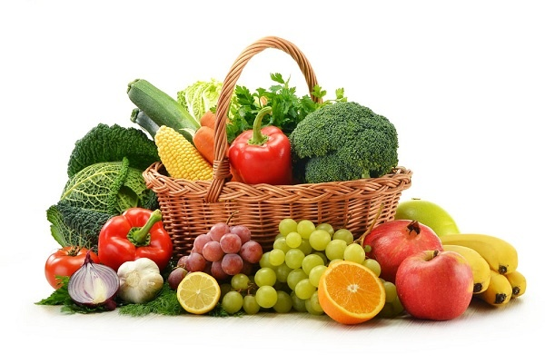
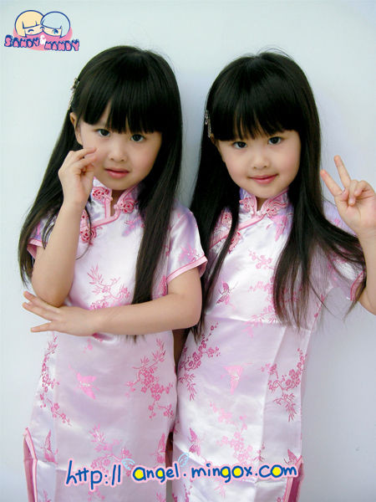
Question Pronouns with 都/也
姐姐
妹妹
双胞胎
shuāng bāo tāi
蔬菜水果
酷 / 无聊
Notes:
姊姊吃水果蔬菜嗎 ?
去過哪裡 ?
甚麼時候開心?
大家覺得姊姊怎麼樣 ?

Slide 29
17课 课文 （2）

Slide 30
课文 p.212
王朋:喂，请问你们是不是有公寓出租?
房东:有啊，一房一厅，非常干净，还带家具。
王朋:有什么家具?
房东:客厅里有一套沙发、一张饭桌跟四把椅子。卧室里有一张床、一张书桌和一个书架。
王朋:你们那里安静不安静?
房东:非常安静。

Slide 31
课文 p.213
王朋:每个月房租多少钱?
房东:八百五十元。
王朋:八百五十美元?人民币差不多是…有一点儿贵,能不能便宜点儿?
房东:那你不用付水电费。

Slide 32
课文 p.213
王朋:要不要付押金?
房东:要多付一个月的房租当押金,搬出去的时候还给你。另外，我们公寓不准养宠物。
王朋:没关系,我对养宠物没有兴趣,什么宠物都不养。
房东:那太好了。你今天下午来看看吧。
王朋:好。
Notes:
對...有興趣 / 沒有興趣

Slide 36
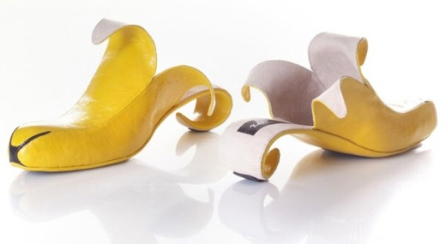
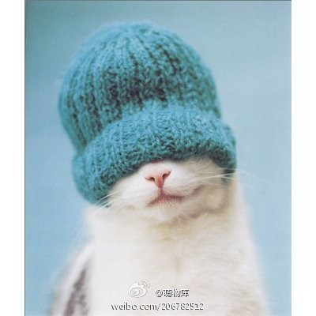
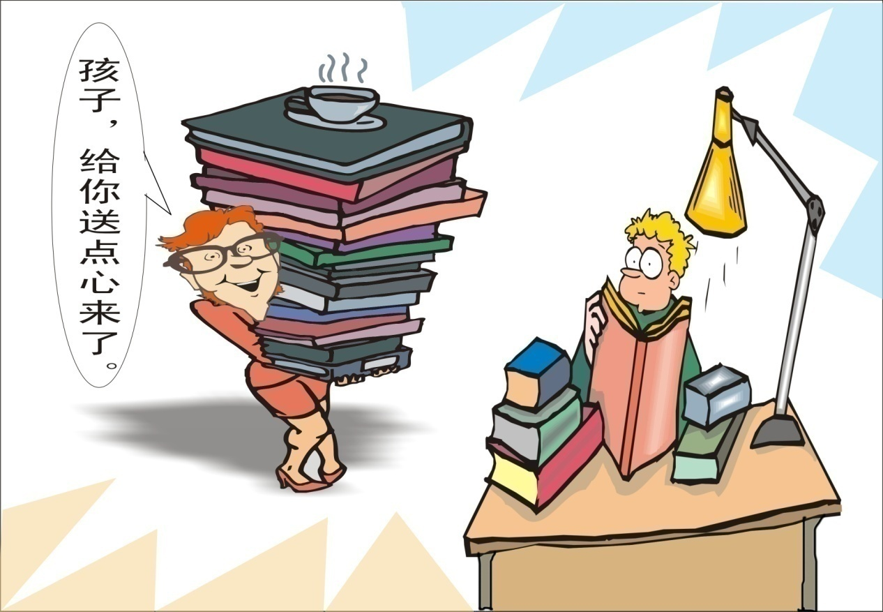
能不能 adj.一点儿

